Slide 1
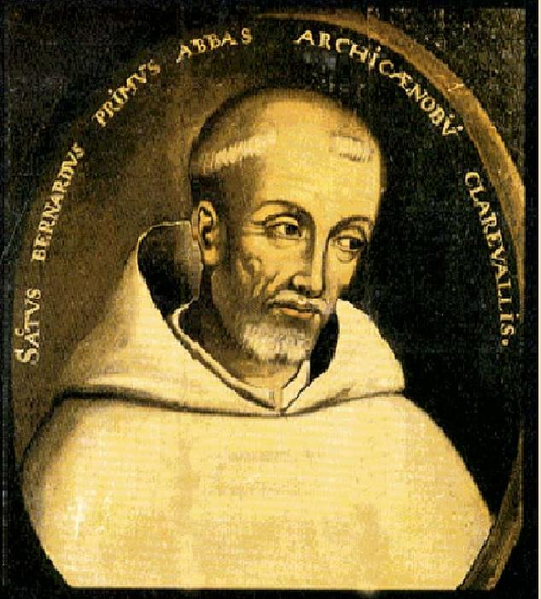
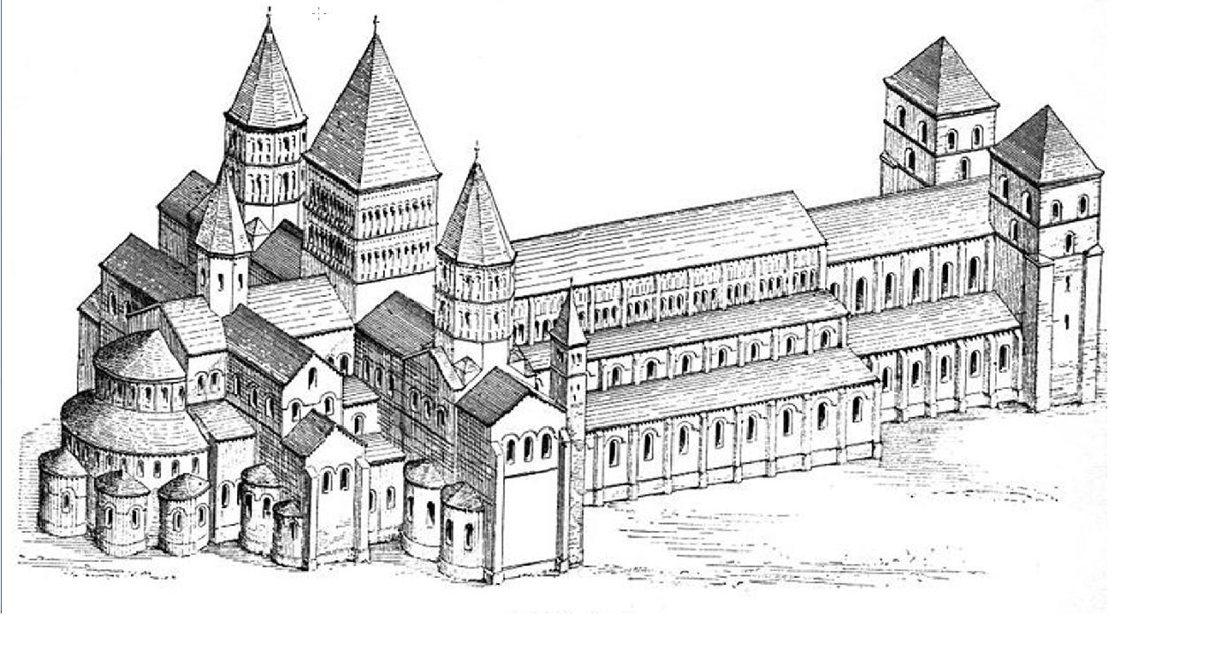
Cluny et Saint Bernard

Slide 2
Saint Bernard a été moine de Cîteaux. Cluny et Cîteaux étaient des abbayes bénédictines mais elles différaient par leur vie monastique . On distinguait ainsi l’ordre clunisien et l’ordre cistercien

Slide 3
Parmi les abbés de Cluny ,nous parlerons surtout de Pierre le Vénérable Il a été à son époque aussi puissant que certains papes . Il vécut de 1092 à 1156 . Il était donc contemporain de Bernard de Clairvaux . Et ces deux abbés s’opposèrent dans leur conception de l’architecture religieuse et de la règle bénédictine .
Cluny , comme la plupart des monastères bénédictins du 11ème et de la première moitié du 12ème siècle , comme la plupart des églises cathédrales et collégiales se signalait par son très riche décor et ses vitraux descriptifs .
Parmi ces cloîtres historiés on peut citer Conque, Moissac, Mozac et bien d’autres. Mais parmi tous ces cloîtres Cluny se distinguait par ses énormes dimensions . La nef de l’église avait plus de 180 m de long et 24 m de large . C’était , la plus grande église de France .Cluny se distinguait aussi par son rayonnement :à la fin du 11ème siècle, cette abbaye possédait 1200 maisons ,en France , en Angleterre, en Italie du Nord et en Espagne.

Slide 4
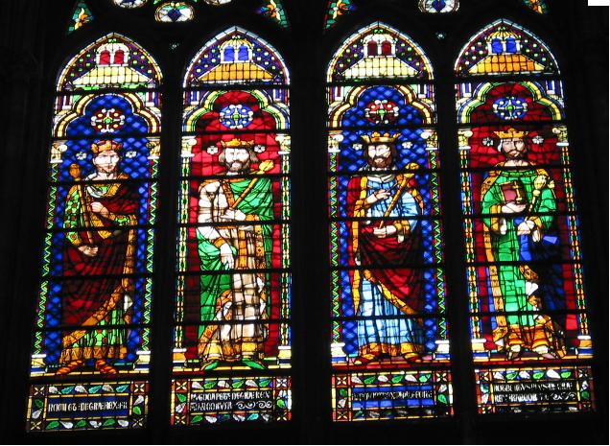

Slide 5
Il s’agit ici de vitraux de l’abbaye de St Denis.
Bien que le titre de mon exposé se limite à Cluny et à Bernard , il convient de faire intervenir un troisième personnage ,l’abbé Sugère qui vécut de 1081 à 1151.
Bernard de Clairvaux lui adressa une correspondance pour critiquer ses conceptions architecturales luxueuses . Suger avait été élu abbé de St Denis en 1122. St Denis est une basilique où furent enterrés les rois de France. Suger fit reconstruire presque totalement cette église . Et depuis , elle est considérée comme un des chefs d’œuvre du gothique primitif. Suger inaugura l’art du grand vitrail . Il l’utilisait pour l’enseignement théologique. Le vitrail servait à la catéchèse des gens illétrés. Le luxe s’étalait dans cette église. Pour Suger, rien n’était trop beau pour conduire à Dieu.
Remarquons que l’adoption de grandes dimensions et d’une riche décoration pour les cloîtres de cette époque coïncident avec la découverte des formes architecturales de l’Islam au cours de la Reconquista et au cours de la première croisade (1098-1099) . Les splendeurs des mosquées et des palais musulmans auraient pourrait avoir inspiré l’art chrétien .

Slide 6
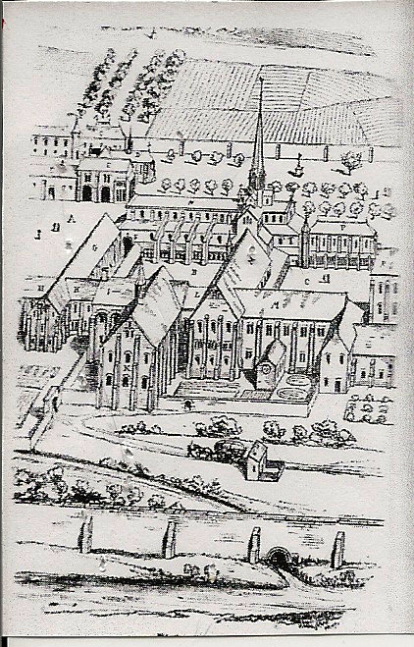
En 1098 existait une nouvelle abbaye , au sud de Dijon , près de Tonnerre, dans un lieu boisé et marécageux , où poussaient abondamment des joncs .Or le mot jonc se disait en vieux français « cistels » , c’est pourquoi la nouvelle abbaye prit rapidement le nom de Citeaux. Les membres étaient des cisterciens, appartenant à l’Ordre des moines blancs placés sous la règle de St Benoît. En 1112 arrive à Citeaux , un chevalier, le fils du seigneur de Fontaines. Ce fils c’est Bernard . Il a 20 ans. Bernard a subi l’influence de sa mère , personne très pieuse.. Bernard arrive avec 30 compagnons , dont 4 de ses frères , des cousins et des amis. Il restera 3 ans à Citeaux.
Il existe toujours aujourd’hui , à Citeaux une communauté monastique régie par la règle de St Benoît . Avec le lait de leur troupeau de vaches , les moines fabriquent un fromage du genre roblochon. Mais ils s’adonnent aussi au travail intellectuel ,à la formation des novices , à l’organisation de retraites , et aux visites de l’abbaye.
Citeaux

Slide 7
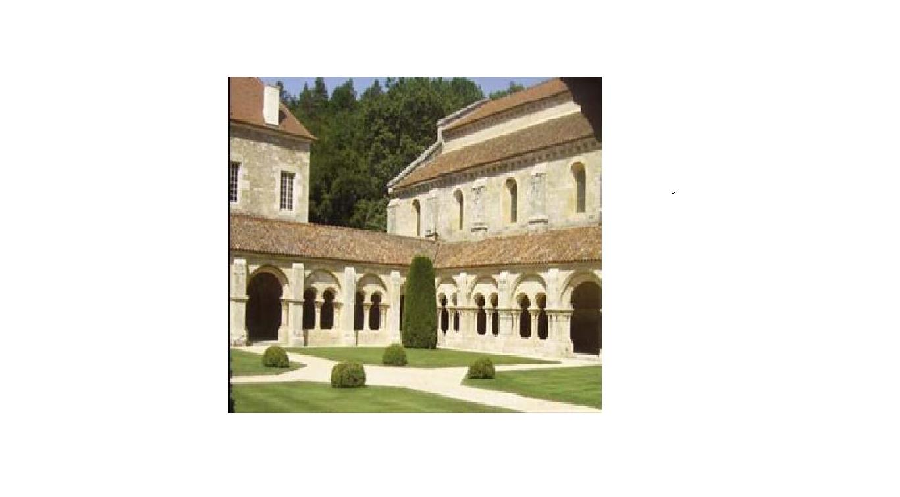
Clairveaux
Bernard fonde un nouveau monastère , en 1115 avec quelques moines sur des terres familiales, près de Troyes . Il appelle ce lieu Claivaux ,ce qui signifie « vallée claire » .Il devient abbé de Clairvaux . Le prestige de Bernard attirait les dons des souverains et des seigneurs, Clairvaux devint rapidement puissant sur les plans économique spirituel et intellectuel . Et à la fin du Moyen-Age , il y eut environ 360 abbayes filiales ,réparties sur toutes l’Europe
A la mort de Bernard , en 1153, 700 moines et convers vivaient à Clairvaux .
Pour achever le portrait de Bernard , il faut dire qu’il exigeait une ascèse très rude. C’était un très bon orateur et un grand écrivain , un moine célèbre ,un personnage très important de l’église médiévale .
Clairvaux fut racheté par l’Etat en 1808 pour devenir une maison d’arrêt ;l’abbatiale disparut. Ce n’est plus une maison d’arrêt mais le centre des services administratifs du pénitencier . Ce centre pénitencier a d’ailleurs été construit à l’écart des bâtiments monastiques , en 1971 .

Slide 8
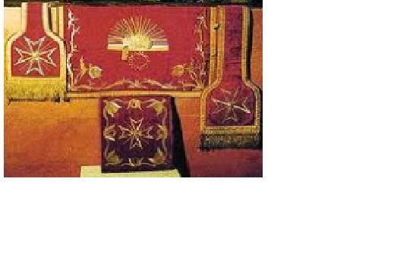
En 1125 , Bernard envoie un long courrier à Guillaume de Saint Thierry , abbé de Cluny pour lui faire connaître l’esprit cistercien.
Bernard s’adresse aussi à Pierre le Vénérable et à tous les moines clunisiens pour leur rappeler leur devoir d’austérité . Il leur reproche le faste de leur table , le luxe de leurs tenues, et s’indigne de la splendeur de leurs églises . Bernard exhorte à la sobriété et à la pauvreté. Il appelle à une véritable réforme qui s’étendit à l’architecture, au chant liturgique, à la peinture et à la sculpture . Nous allons illustrer cela en images

Slide 9
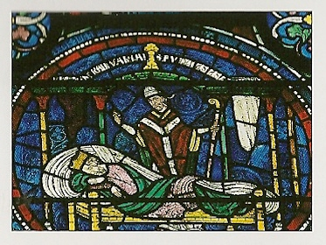
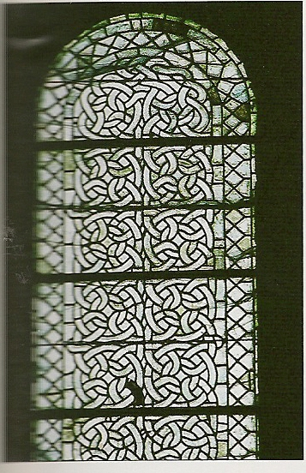
Miracle de St Thomas (Canterbury )
Vitrail d’ Obazine
Les vitraux devaient être simples . Ceux de Canterbury sont des vitraux classiques. Mais ceux d’Obazine sont cisterciens . Les vitraux devaient être blancs et sans images , découpés en motifs géométriques , en entrelacs , en arabesques ou en fleurs stylisées .
Obazine est sur la rive gauche de la Corrèze , entre Brive et Tulle.
Canterbury est une ville anglaise, presque en face de Calais.

Slide 11
C’est un vitrail de l’abbatiale de Conques, en Aveyron . Il a été réalisé par le peintre Pierre Soulage en 1994. . J’ai introduit cette image anachronique dans mon diaporama car Soulage semble avoir des idées voisines de celles de Bernard .
Tous les deux ont voulu que les vitraux de l’abbatiale respectent la lumière naturelle Pour cela , il ne fallait pas que les vitraux soient colorés car leurs couleurs absorbent certaines radiations et la lumière se transforme et devient rouge , ou bleue , ou jaune. Elle n’est plus naturelle. Mais la lumière solaire a des couleurs propres qui varient avec les heures du jour et avec les saisons. Pour que cette lumière reste naturelle , comme Bernard, Soulage choisit un verre translucide monochrome qu’il découpait obliquement .
Mais leurs préoccupations sont différentes. Bernard voulait simplement que les vitraux ne distraient pas les moines à la recherche de Dieu . Soulage a une autre motivation :le respect de l’architecture : il voulait que le vitrail soit au service des pierres des embrasures et du mur; le vitrail ne devait pas créer un espace indépendant qui aurait rompu l’unité visuelle. Le vitrail devait respecter la pureté des lignes, les demi-cercles, les verticales et les proportions . Alors , les vitraux furent conçus sans bordure afin que le vitrail ne trouât pas le mur qui conservait ainsi sa continuité entre les pleins et les vides de la construction. Les motivations de Bernard sont religieuses , celles de Soulage , sont architecturales .

Slide 12
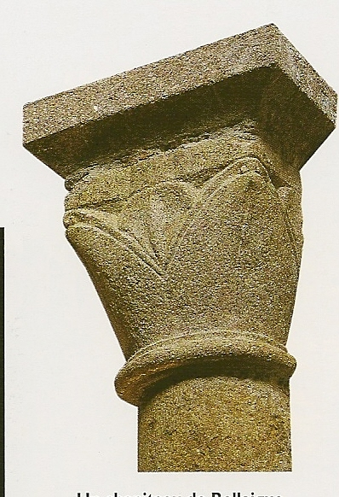
Bellaigues
Bellaigue est une localité près de St Eloi les Mines.
Les chapiteaux cisterciens sont soit à peine épannelés , soit ornés de feuilles d’eau stylisées comme à Bellaigues ,soit lisses Mais jamais de représentations figuratives.

Slide 13
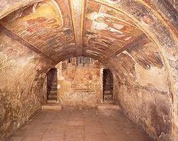
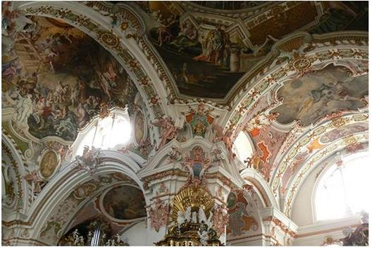
Saint Savin
Einsiedeln
Voici des exemples à ne pas imiter : trop de couleurs.
St Savin se trouve dans la Vienne.
Einsiedeln est sensiblement au centre de l’Allemagne

Slide 14
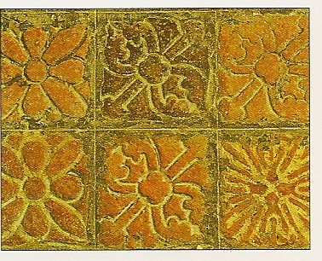
Carreaux de céramique à Fontenay
Les premiers pavements cisterciens sont constitués de carreaux de terre cuite, rouges , noirs ou blancs assemblés de façon à réaliser des figures géométriques diverses . A partir du XIII ème siècle, les religieux fabriquent des carreaux vernissés ornés de motifs semblables à ceux des vitraux , le plus souvent en blanc sur fond rouge.
Bernard se refusait à ce que les carreaux représentent des images de saints. Et il s’en justifiait ainsi .
« Pourquoi ne pas respecter les images des saints et pourquoi les prodiguer jusque dans les pavés que nous foulons aux pieds ? Pourquoi faire si beau tel objet qu’on va bientôt salir? Pourquoi ces peintures là où l’on va poser le pied ? A quoi bon ces beaux dessins là où les attend une poussière continuelle ? Enfin quel rapport peut –il y avoir entre toutes ces choses et des pauvres , des moines , des hommes spirituels ? »
Notes:
»

Slide 15
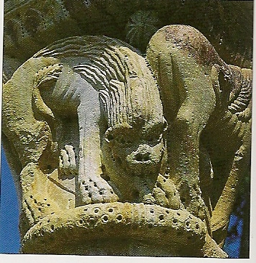
Dans son Apologie à Guillaume de St Thierry , Bernard écrit :
« Mais que signifient dans vos cloîtres, là où les religieux font leur lecture, ces monstres ridicules, ces horribles beautés, et ces belles horreurs ? A quoi bon dans ces endroits, ces singes immondes ces lions féroces , ces tigres bariolés ?
Enfin le nombre de représentations est si grand et la diversité si charmante et si variée qu’on préfère regarder ces marbres que lire dans les manuscrits , et passer le jour à les admirer qu’à méditer la loi de Dieu ! Si on n’a pas honte de pareilles frivolités , on devrait au moins regretter ce qu’elles coûtent. »
St Michel de Cuxa est en France , près de la frontière espagnole.
St Michel de Cuxa

Slide 16
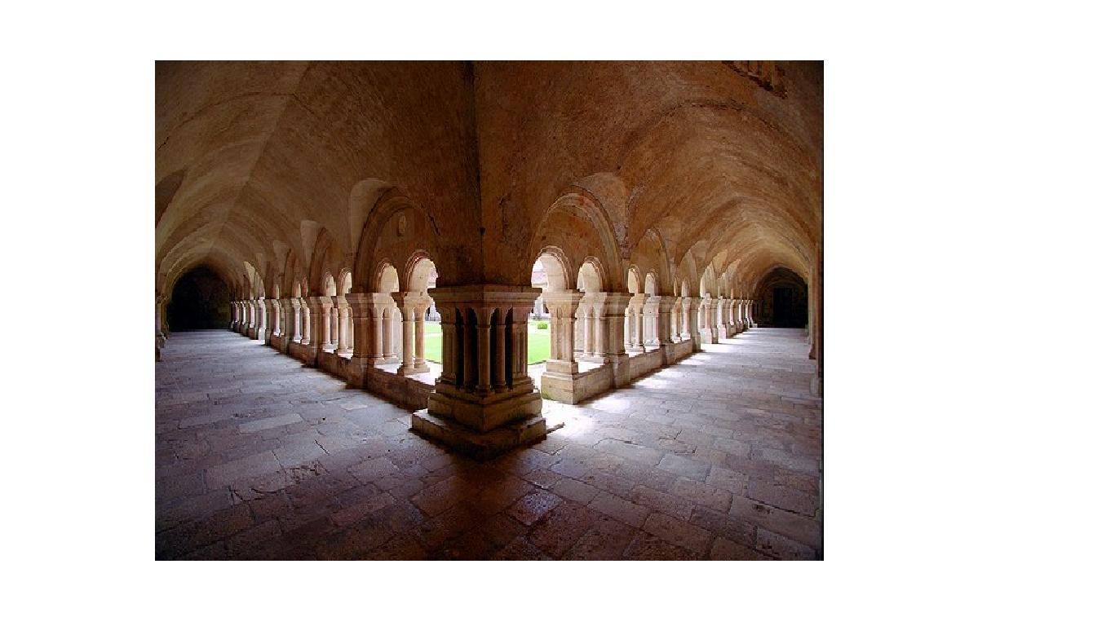
FF
…Fontenay…
Les cisterciens ont dépouillé leurs abbayes des sculptures et des peintures qui ornaient les églises romanes, pour laisser place à la pierre lisse nue , de la couleur du désert . Ils ont préféré la ligne droite, les chevets plats aux formes incurvées des absides, une architecture sans fioriture , des lignes pures .
Fontenay est dans la Côte d’or près de Montbard .
Notes:
Les cisterciens ont dépouillé leurs abbayes des sculptures et des peintures qui ornaient les églises romanes, pour laisser place à la pierre lisse nue , de la couleur du désert . Ils ont préféré la ligne droite, les chevets plats aux formes incurvées des absides, une architecture sans fioriture , des lignes pures .
Molesmes et Fontenay sont dans la Côte d’or près de Montbard . Aiguebelle ,dans la Savoie .

Slide 17
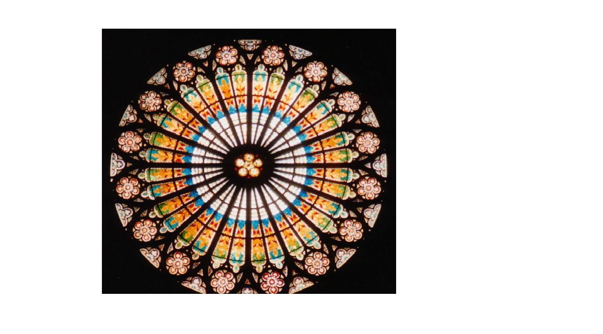
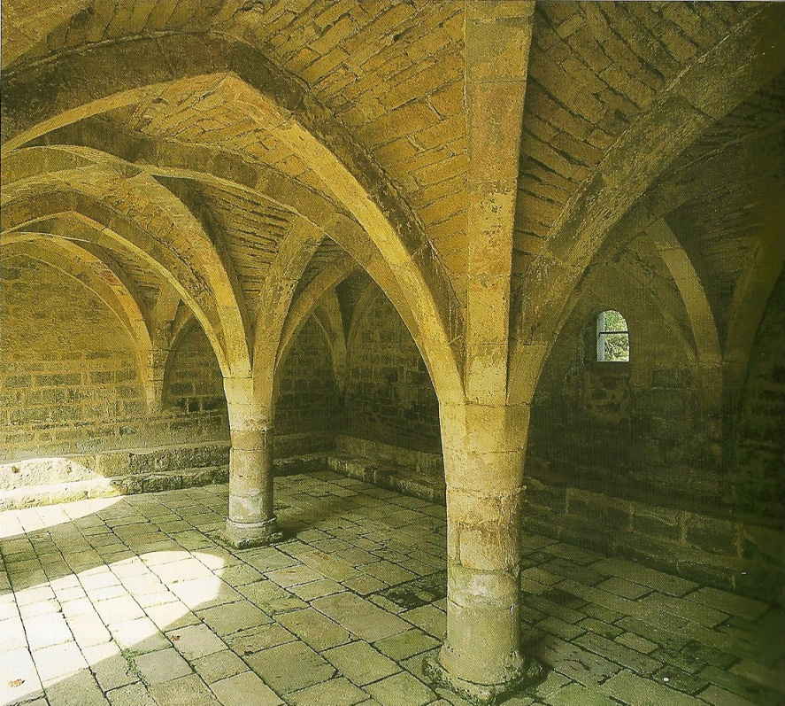
Rosace de St Denis
Salle capitulaire de Fontenay
L’art cistercien traduit bien l’esprit de pauvreté et la spiritualité de Citeaux. C’est un retour aux sources du monachisme.
Un retour motivé par le raffinement excessif de l’ornementation clunisienne comme cette rosace de St Denis .Saint Bernard rejette tout luxe, tout faste qu’il jugeait inutile à la vie quotidienne et qui aurait pu exprimer une puissance dominatrice
Notes:
.

Slide 18
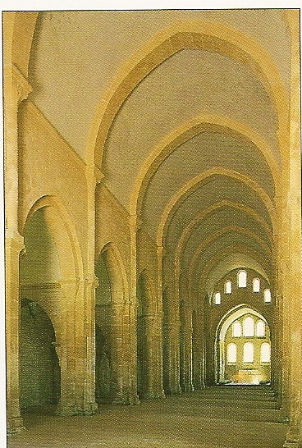
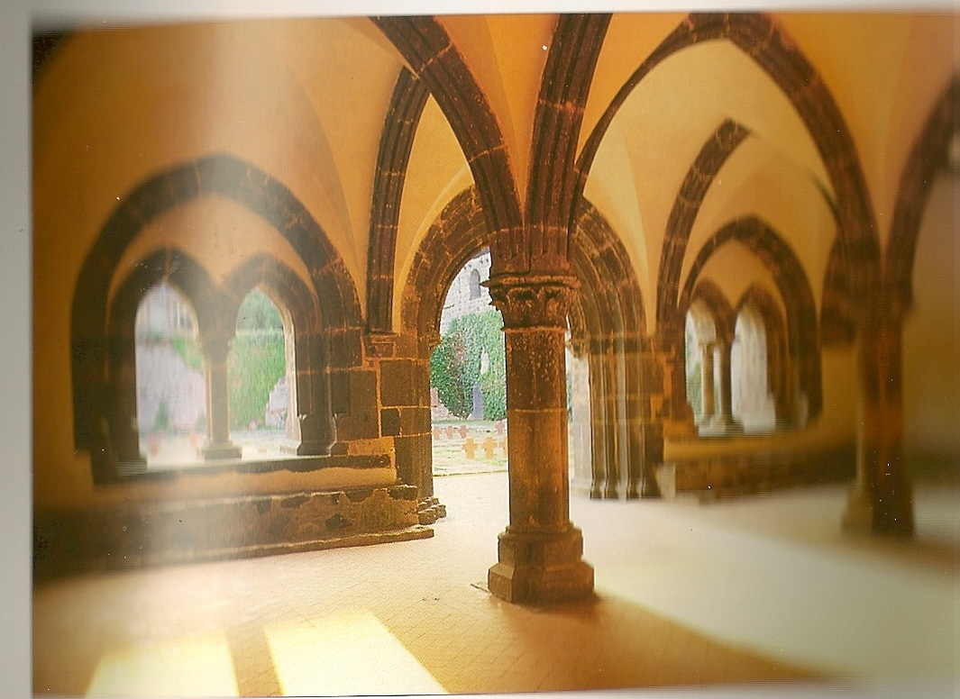
Noirlac
Salle capitulaire d’Arnsburg
L’architecture cistercienne est dépouillée .Elle est belle par ses volumes purs par la simplicité de son plan et de son élévation.
Noirlac est dans le Cher , près de St Amant-Montrond.
Arnsburg est dans l’Allemagne centrale.

Slide 19
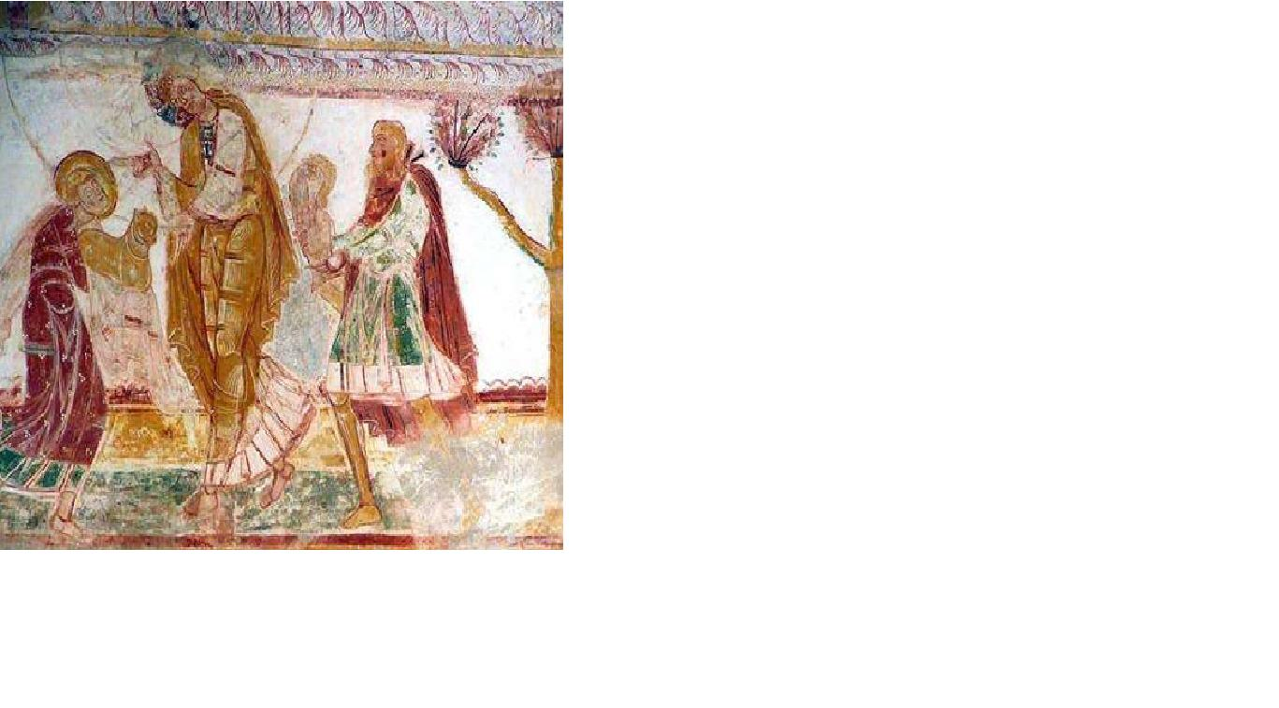
Le rêve de Charles VII (Cantorbury)
Saint Savin
Bernard bannit les vitraux colorés , comme ceux de Cantorbory mais aussi les peintures et sculptures dans les églises et dans les lieux réservés au travail.
« Car pendant que les moines y font attention, le bienfait d’une bonne méditation et la gravité de la discipline religieuse est négligée. »
Bernard s’inscrit donc dans un mouvement iconoclaste .

Slide 20
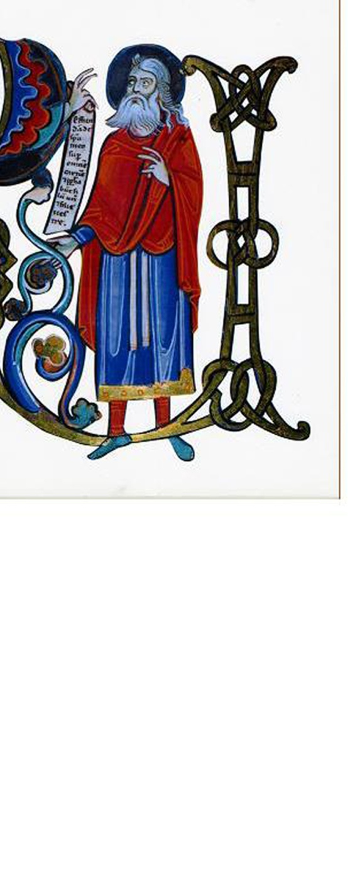

Lettrine de Souvigny
Lettre monochrome
Bernard impose une grande simplicité dans la décoration des manuscrits .
Le Chapitre général de 1152 décrète que les initiales devront être d’une seule
couleur, et non décorées. Cette prescription ne fut pas totalement respectée.

Slide 21
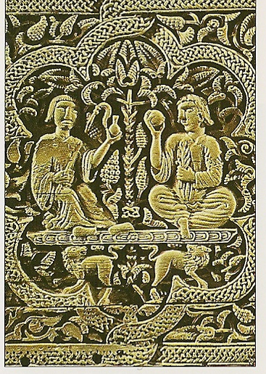
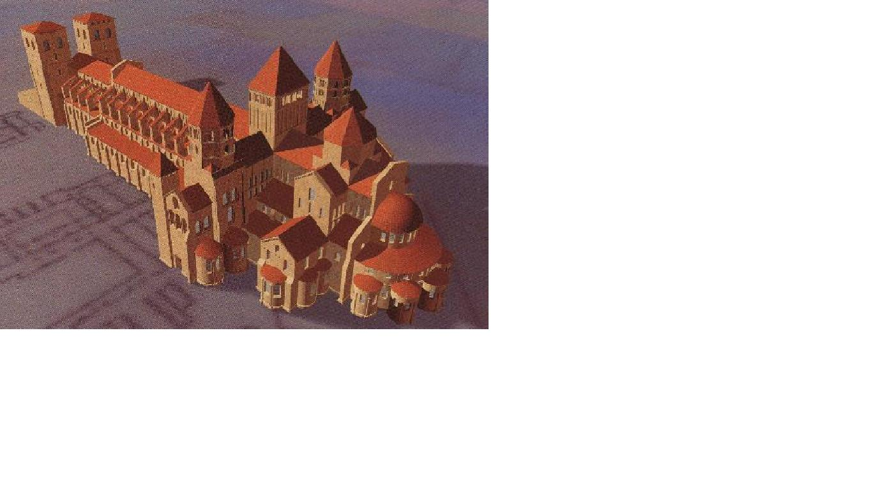
Détail du reliquaire
d’ivoire de Notre Dame de Leyre (Espagne)
Sauxillanges.
(12 travées ;3 clochers; 2 tours)
« L’immense élévation de vos oratoires , leur longueur démesurée , leur largeur excessive ,leur somptueuse décoration , leurs curieuses peintures détournent l’attention des fidèles et diminuent leur recueillement . »
Notes:
«

Slide 22
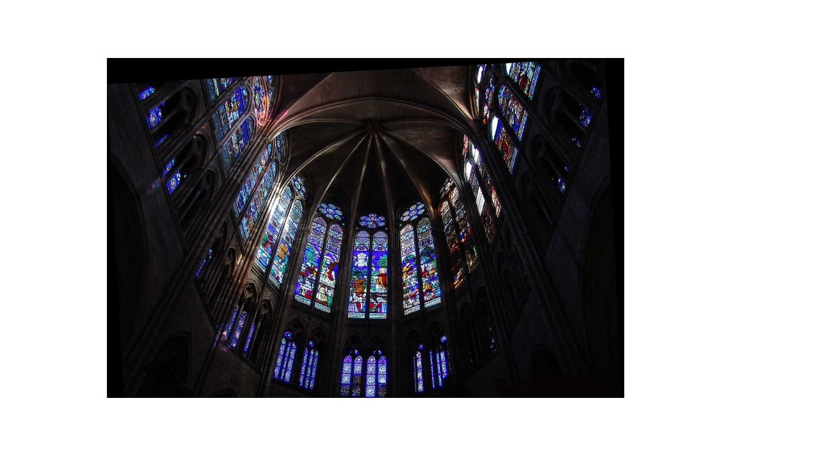
Le chœur de la basilique ST Denis
L’or et les gemmes de Suger n’ont pas leur place dans les sanctuaires cisterciens . Nul besoin de la médiation de l’image pour arriver au sacré .
Pour le moine , l’image ,trop concrète , risque de distraire son esprit occupé à méditer la parole divine.

Slide 23
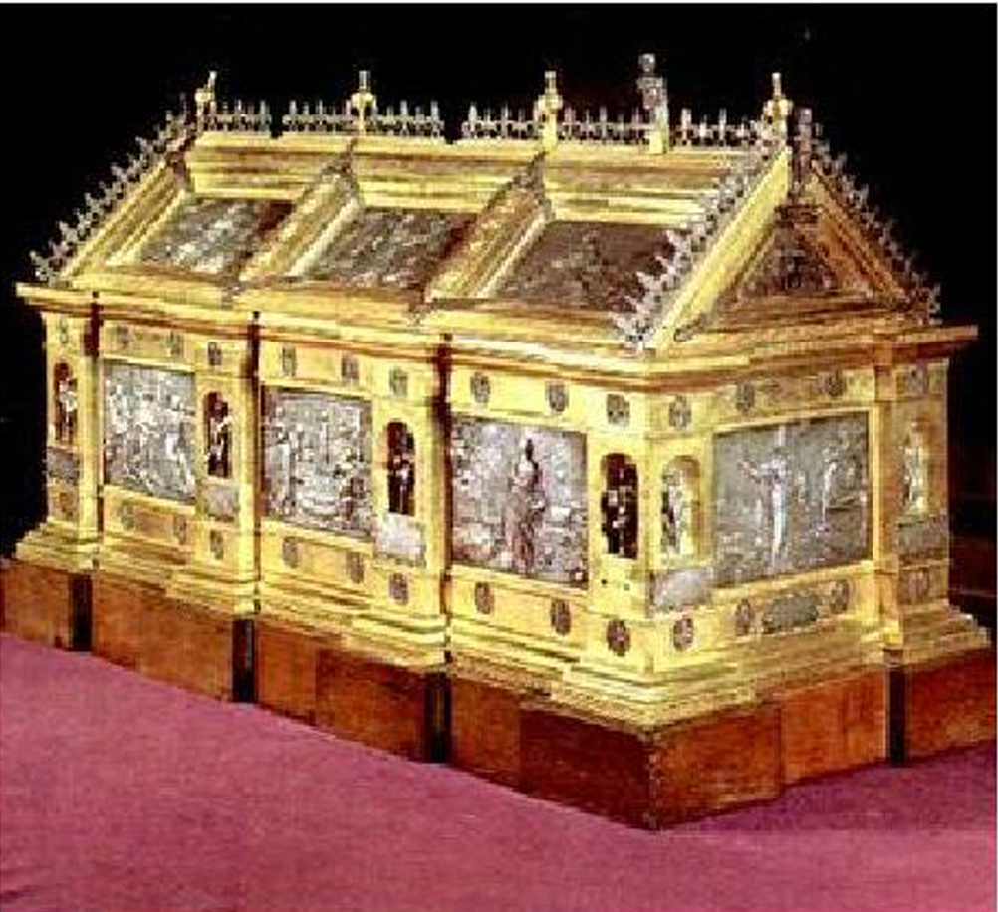
Châsse de Pentecote et de St Rolende à Liège
Bernard pense que ce luxe est un moyen malhonnête pour s’enrichir.
« Il y a une façon de répandre l’argent qui le multiplie . On le dépense pour le faire venir et on le répand pour l’augmenter . En effet , à la vue de ses vanités somptueuses et admirables, on se sent plus porté à offrir des choses semblables qu’à prier. Voilà comment on attire les richesses par les richesses et comment on prend l’argent avec l’argent car je ne sais pas quel charme secret les hommes se sentent toujours portés à donner là où il y a davantage. »
Notes:
Bernard pense que ce luxe est un moyen malhonnête pour s’enrichir.
« Nous nous proposons (les moines clunisiens) point d’en tirer un avantage spirituel mais de faire venir les dons chez nous par ce moyen .Il y a une façon de répandre l’argent qui le multiplie . On le dépense pour le faire venir et on le répand pour l’augmenter . En effet , à la vue de ses vanités somptueuses et admirables, on se sent plus porté à offrir des choses semblables qu’à prier. Voilà comment on attire les richesses par les richesses et comment on prend l’argent avec l’argent car je ne sais pas quel charme secret les hommes se sentent toujours portés à donner là où il y a davantage. »

Slide 24
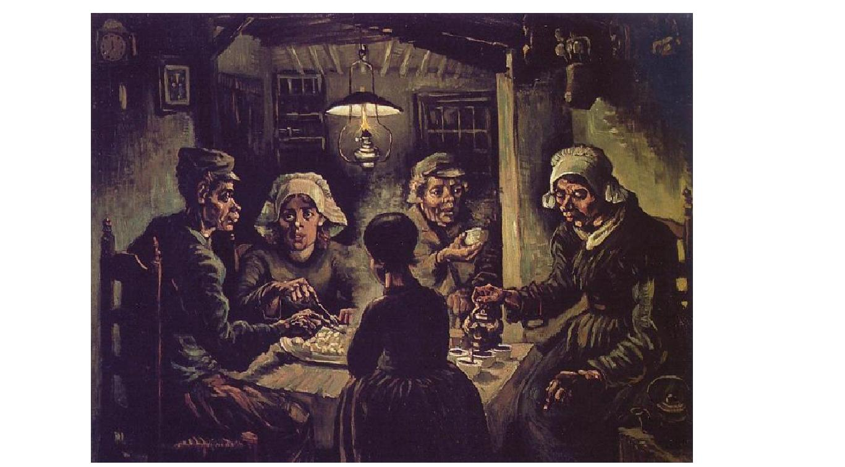
Les pauvres de Van Gogh
Bernard pense que le luxe est acceptable dans les églises recevant les illettrés des campagnes ;ce peuple éloigné des choses spirituelles a besoin de descriptions concrètes pour aller vers Dieu; mais tout cela est inutile pour les moines.
Nous , qui sommes séparés du peuple, qui avons renoncé , pour JC, à tout ce qui est brillant et précieux , qui regardons comme du fumier , afin de gagner JC, tout ce qui charme par son éclat , séduit par son harmonie, flatte par son goût exquis, plaît par sa douceur, enfin tout ce qui fait plaisir aux sens ,de qui voulons –nous susciter la piété par tous ces moyens ,je vous le demande ; quel fruit prétendons-nous en tirer ? »
Notes:
Bernard pense que le luxe est acceptable dans les églises recevant les illettrés des campagnes .Ce peuple sur lequel les choses spirituelles ont peu de prise a besoin de descriptions concrètes pour être conduits vers Dieu; mais tout cela est inutile pour les moines.
Nous , qui sommes séparés du peuple, qui avons renoncé , pour JC, à tout ce qui est brillant et précieux , qui regardons comme du fumier , afin de gagner JC, tout ce qui charme par son éclat , séduit par son harmonie, flatte par son goût exquis, plaît par sa douceur, enfin tout ce qui fait plaisir aux sens ,de qui voulons –nous susciter la piété par tous ces moyens ,je vous le demande ; quel fruit prétendons-nous en tirer ? »

Slide 25
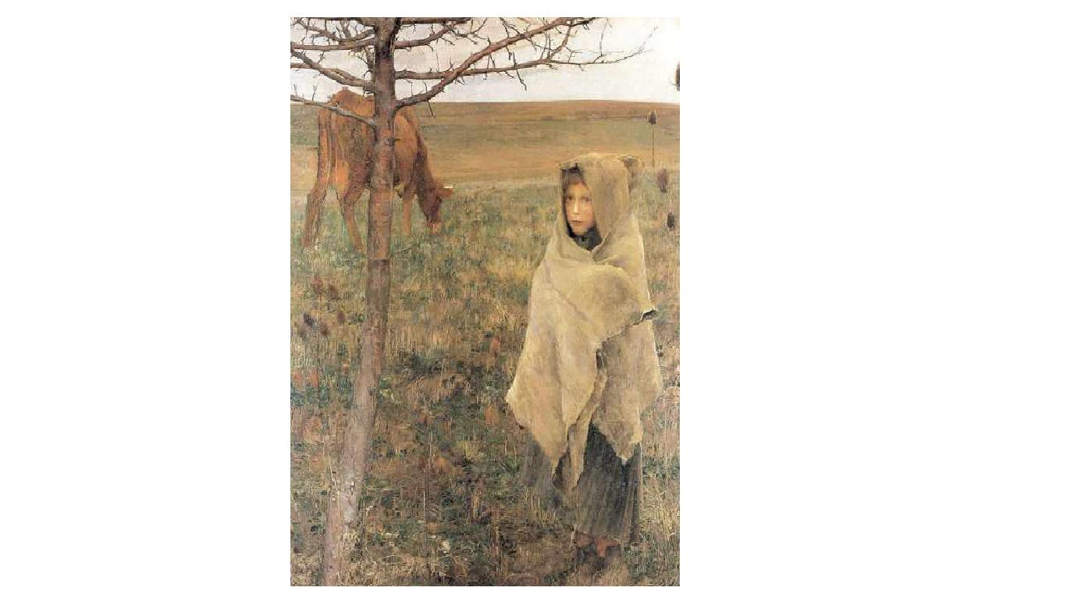
Enfin Bernard s’écrit :
« Les murs de l’église sont étincelants de richesse et les pauvres sont dans le dénuement ; ses pierres sont couvertes de dorures et ses enfants sont privés de vêtements ; on fait servir le bien des pauvres à des embellissements qui charment le regard des riches, et les pauvres n’y trouvent point de quoi sustenter leur misère. O vanité des vanités : l’église resplendit sur ses murailles et elle manque de tout pour ses pauvres »
Notes:
Enfin Bernard s’écrit :
« Les murs de l’église sont étincelants de richesse et les pauvres sont dans le dénuement ; ses pierres sont couvertes de dorures et ses enfants sont privés de vêtements ; on fait servir le bien des pauvres à des embellissements qui charment le regard des riches, et les pauvres n’y trouvent point de quoi sustenter leur misère. O vanité des vanités : l’église resplendit sur ses murailles et elle manque de tout pour ses pauvres »

Slide 26
Notes:
Dès la fin du XIIème siècle, l’opposition apparemment irréductible entre l’esthétique clunisienne et l’esthétique cistercienne tend progressivement à s’abolir.
En conclusion , l’art cistercien se caractérise par une beauté pure, par une esthétique de sobriété et de dépouillement indissociable d’une spiritualité et d’une éthique.
St Bernard n’a parlé ni en critique d’art, ni en esthète mais en ascète .

